Slide 1
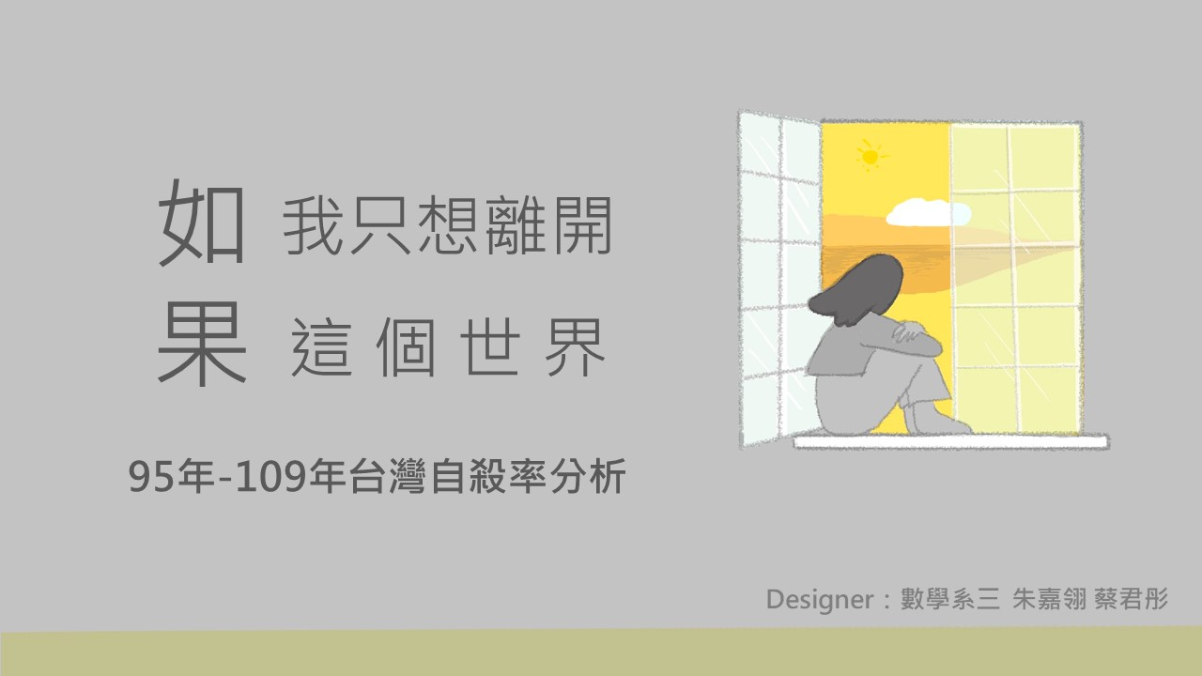

Slide 2



目錄
研究目的
資料簡介
圖表分析
檢定分析
結論
資料來源

Slide 3

研究目的

Slide 4

目的一：
目的二：
台灣近十五年來自殺率是否有遞減的趨勢
分別以性別、年齡、地區和自殺方式來分析自殺率
目的三：
目的四：
探討自殺率和精神醫療資源的關聯
探討自殺率和失業率是否有顯著相關

Slide 5
資料簡介

Slide 6
變數 | 類型 | 意義及數值範圍
年份 | 類別 | 95~109年
性別 | 類別 | 男、女
年齡 | 類別 | 五類：0~14歲、15~24歲、25~44歲、45~64歲、65歲以上
地區 | 類別 | 台灣各縣市
自殺人數 | 連續 | 區間：0~5000
自殺率(每十萬人) | 連續 | (自殺人數/總人口)*100000 區間：0.0~20.0

Slide 7
變數 | 類型 | 意義及數值範圍
自殺方式 | 類別 | 八類：以固體或液體物質自殺；以氣體及蒸汽自殺； 吊死、勒死及窒息之自殺；溺水、淹死自殺； 鎗砲及爆炸物自殺；切穿工具自殺； 由高處跳下自殺；其他及未明示之方式自殺
自殺方式占比率(%) | 連續 | (該自殺方式的人數/自殺人數)*100% 區間：0.0%~100.0%
失業率(%) | 連續 | (失業人口/勞動人口)*100% 區間：0.0~5.0
臨床心理師 | 類別 | 三類：精神醫療機構、精神復健機構及精神護理之家之臨床心理師(含兼任)
臨床心理師人數 | 連續 | 區間：0~1000

Slide 8
圖表分析

Slide 9
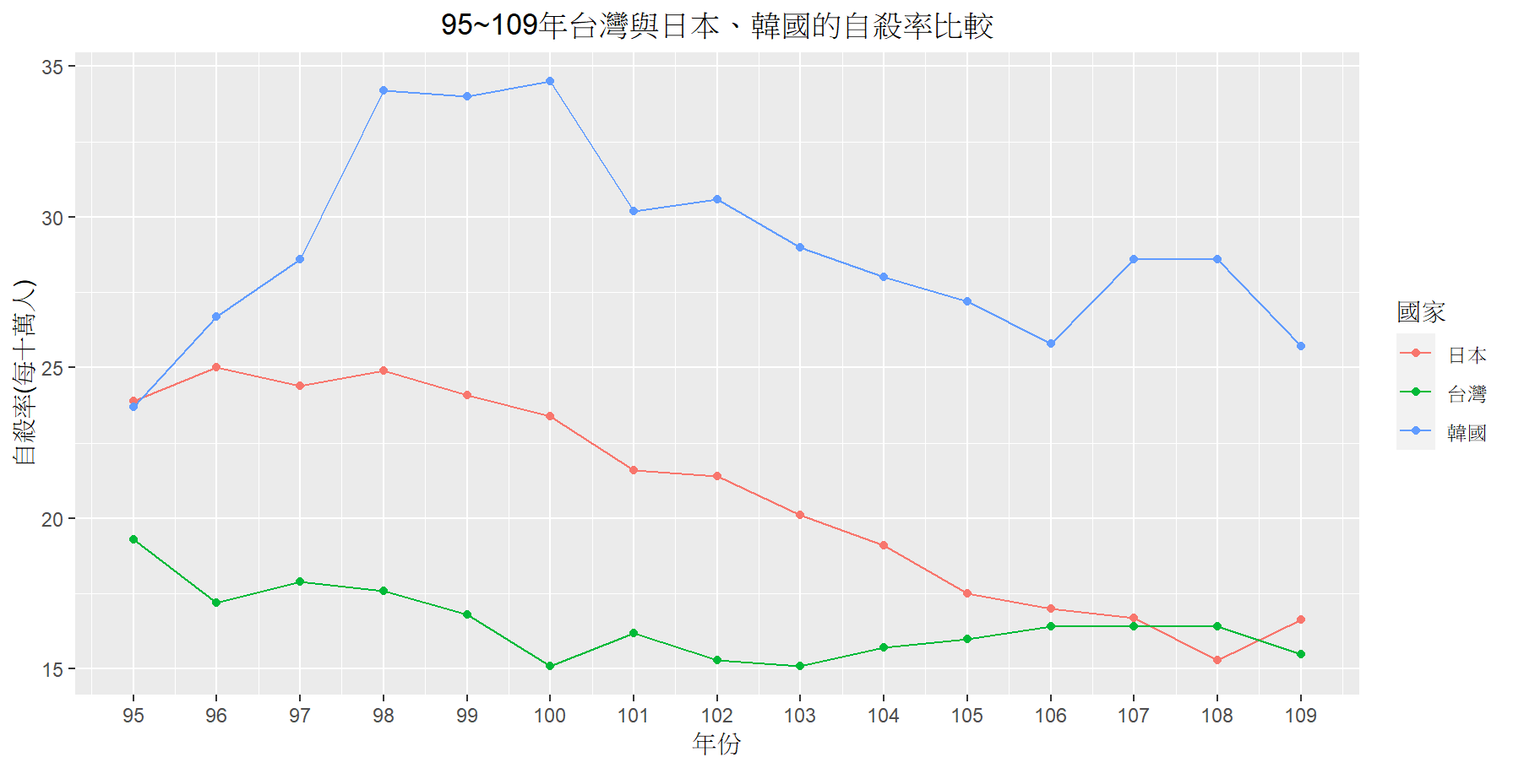

Slide 10
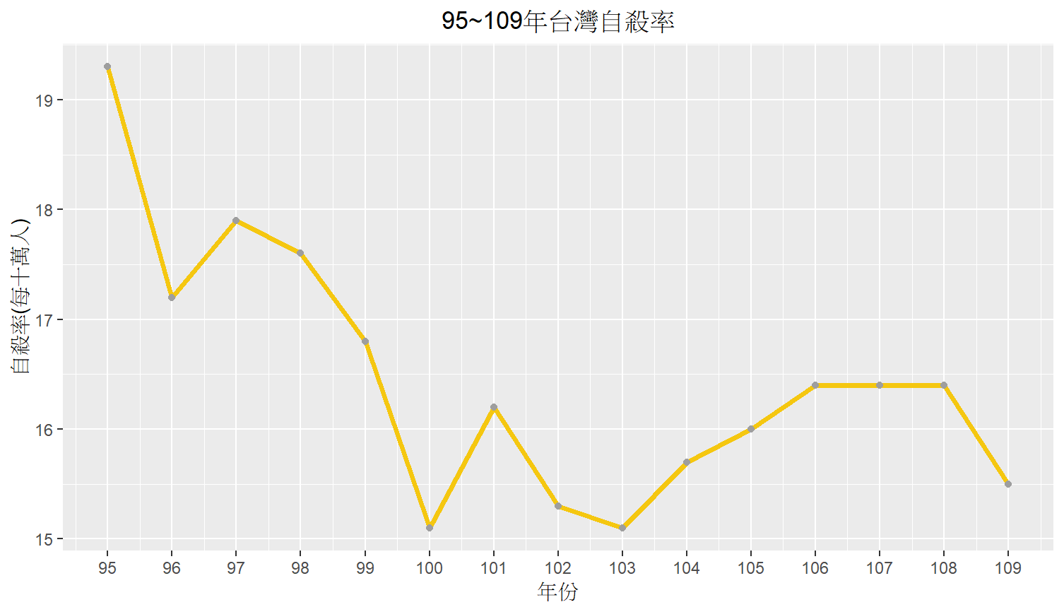

Slide 11
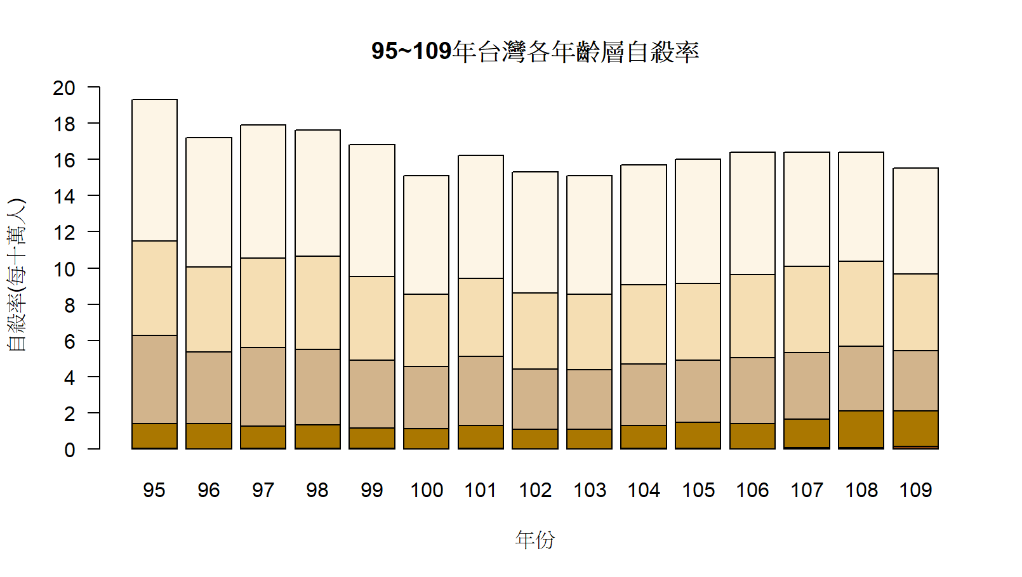
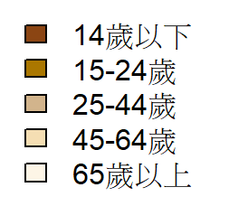
39.3
35.8
26.2
26.3
23.9
25
19.0
24.6
9.1
15.0
16.9
18.4
5.1
6.9
8.8
0.7

Slide 12
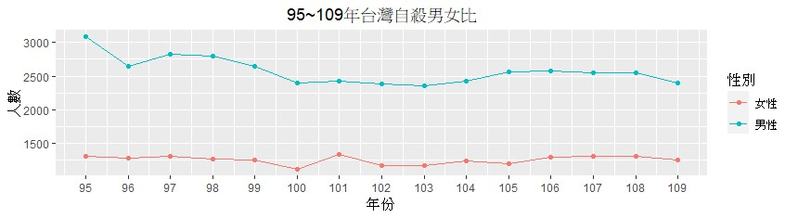
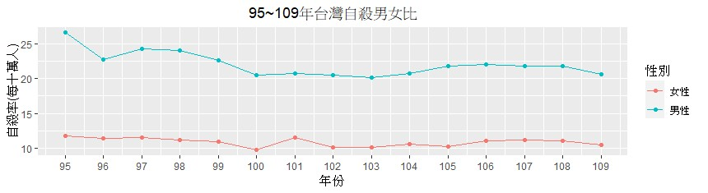

Slide 13
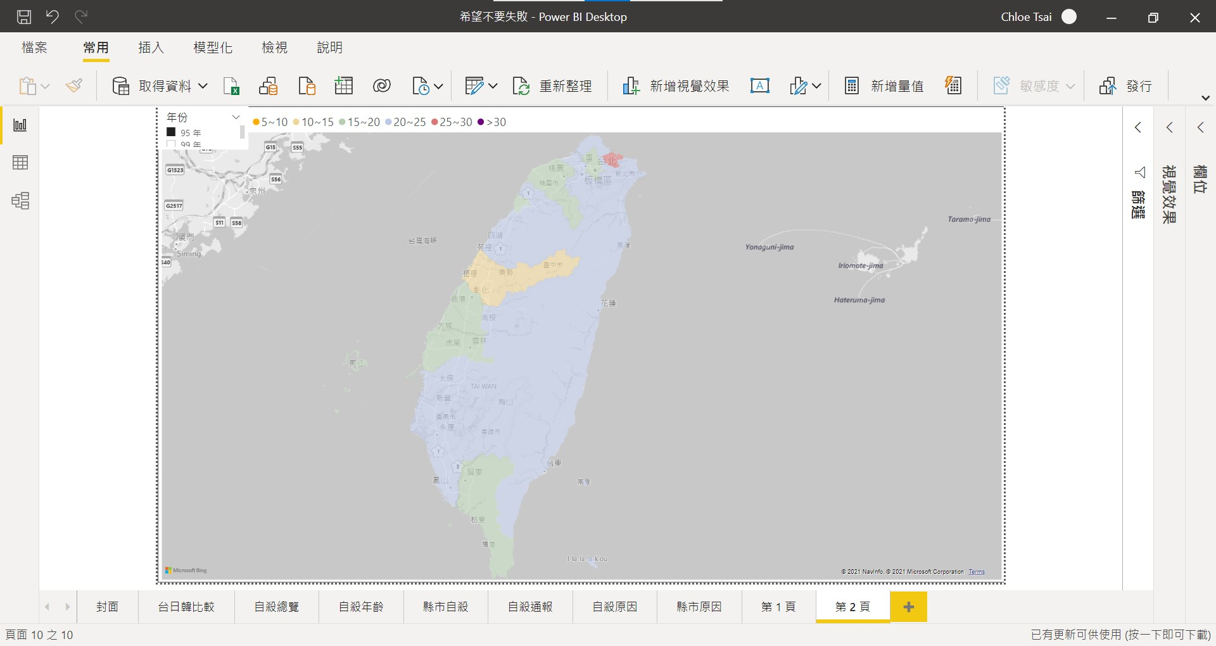
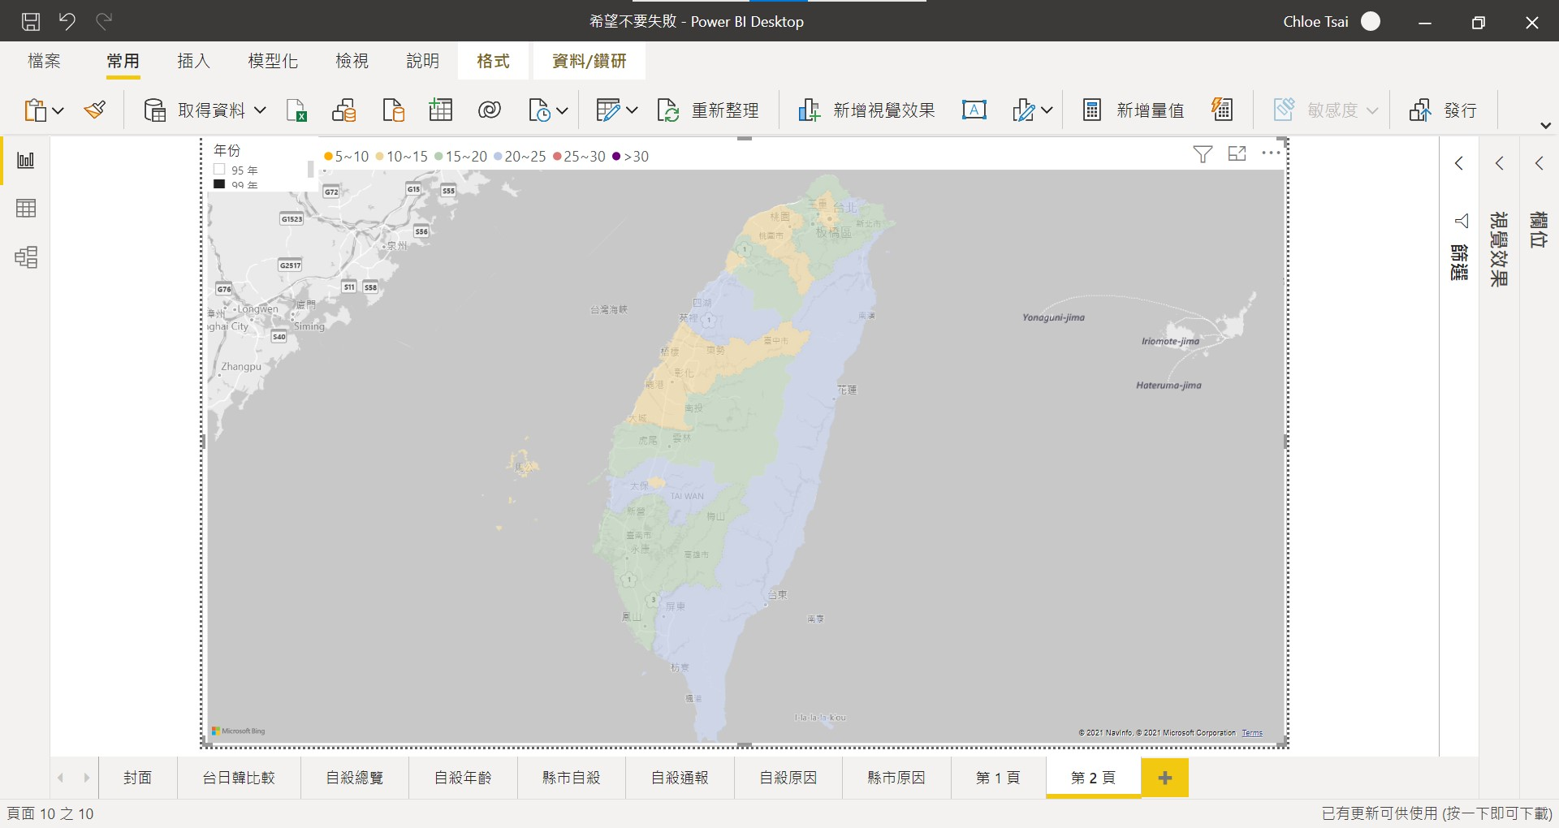
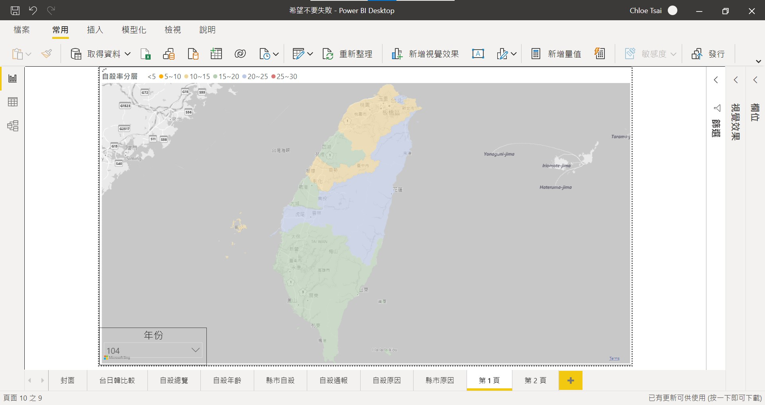
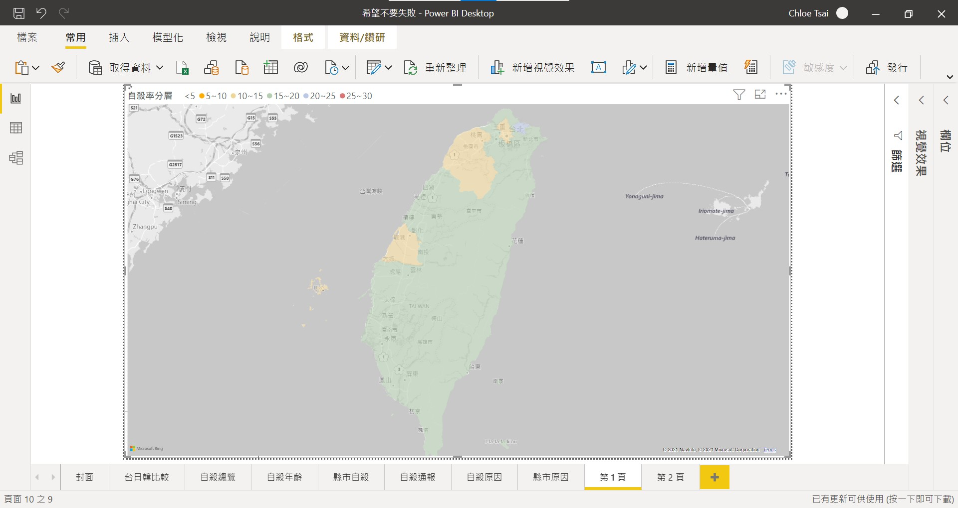
95年、99年、104年、109年台灣各縣市自殺率
95年 99年 104年 109年

Slide 14
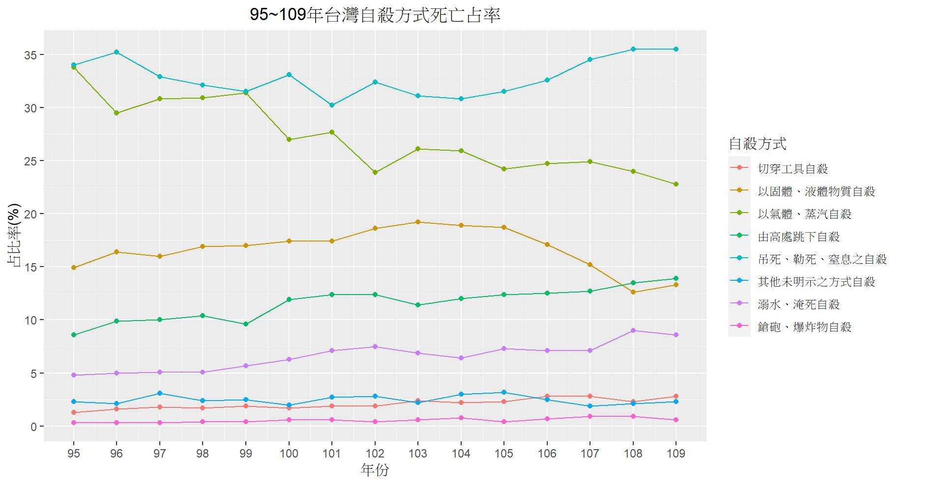

Slide 15
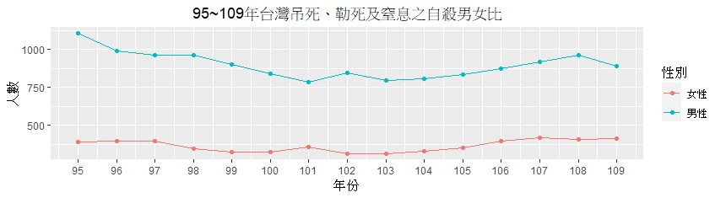
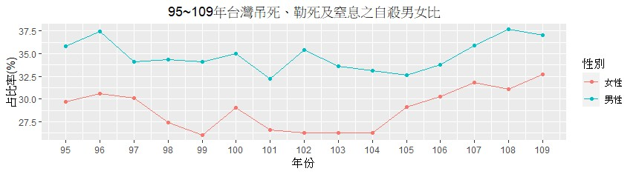

Slide 16
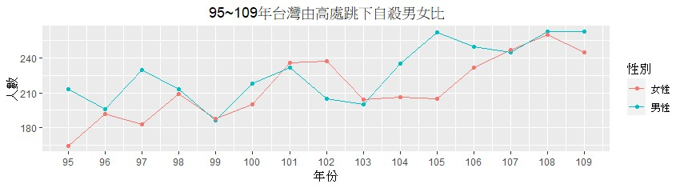
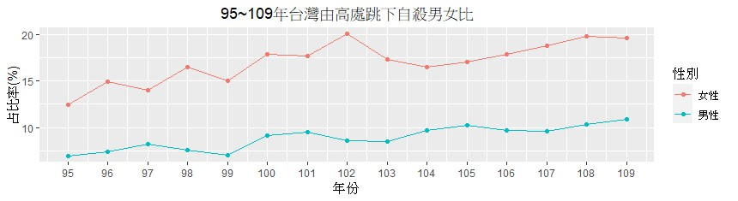

Slide 17
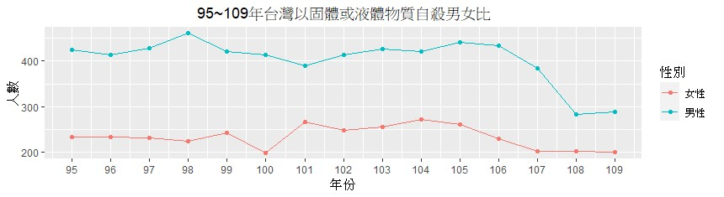
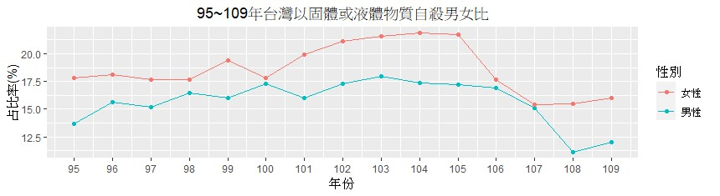

Slide 18
檢定分析

Slide 19
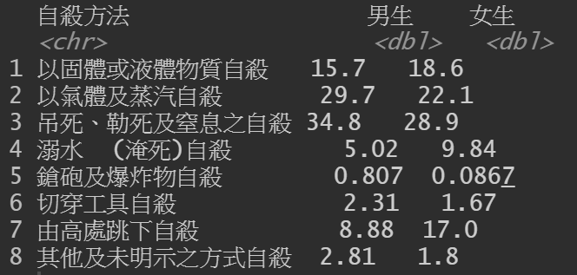
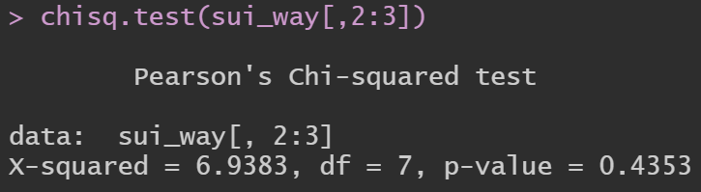
(一)男生和女生的自殺方式是否有顯著差異

Slide 20
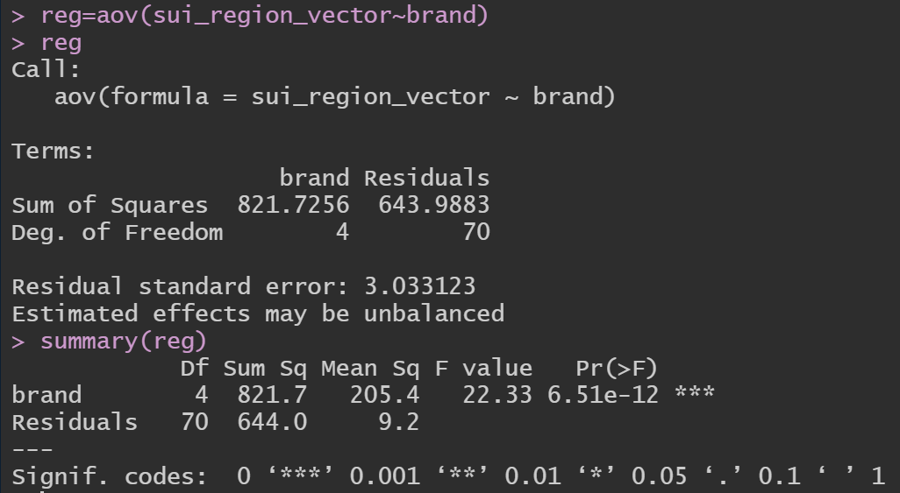
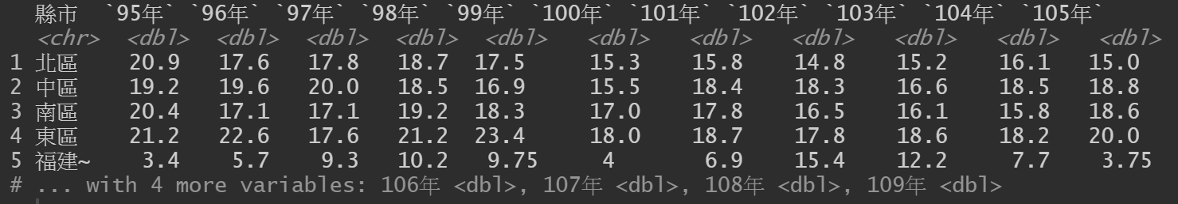
(二)台灣北中南東及福建省的自殺人數是否有顯著差異

Slide 21
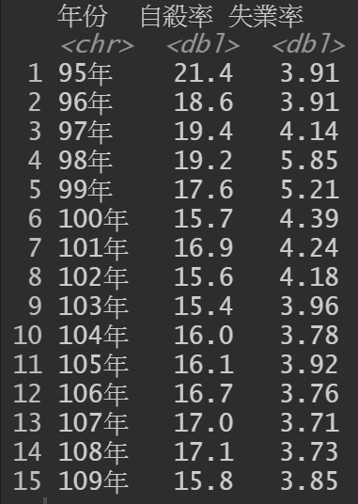
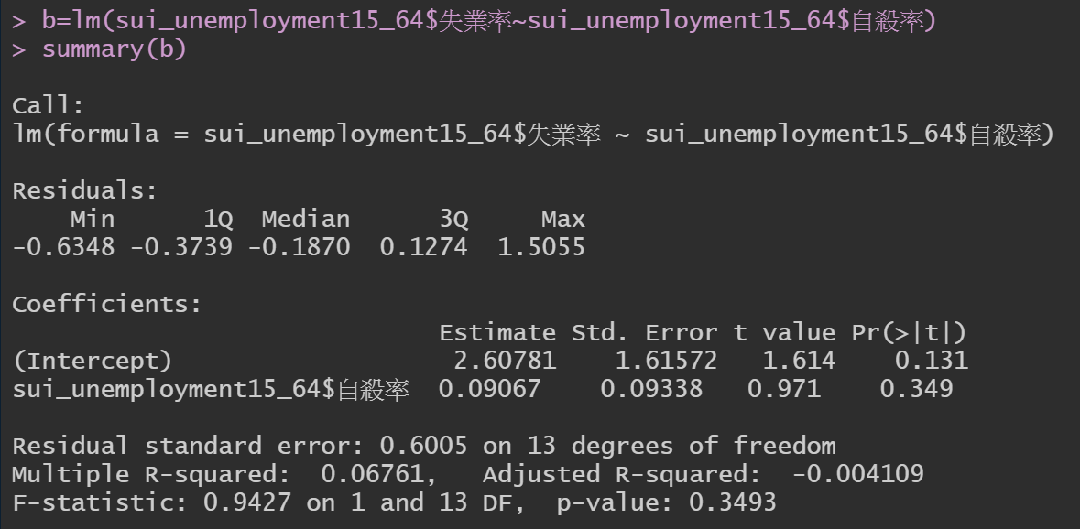
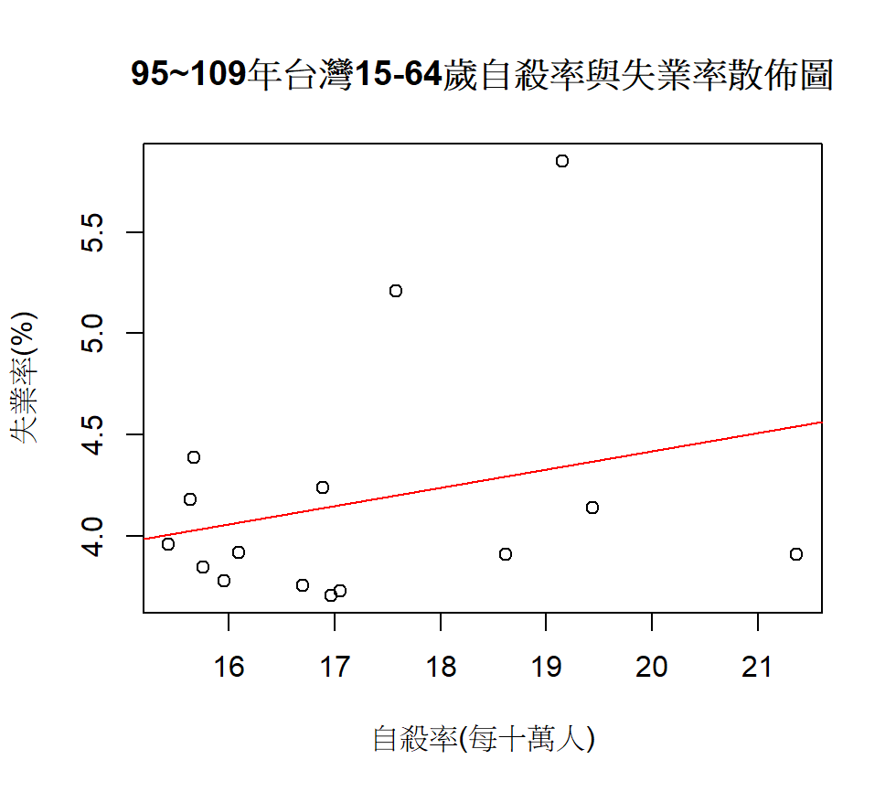
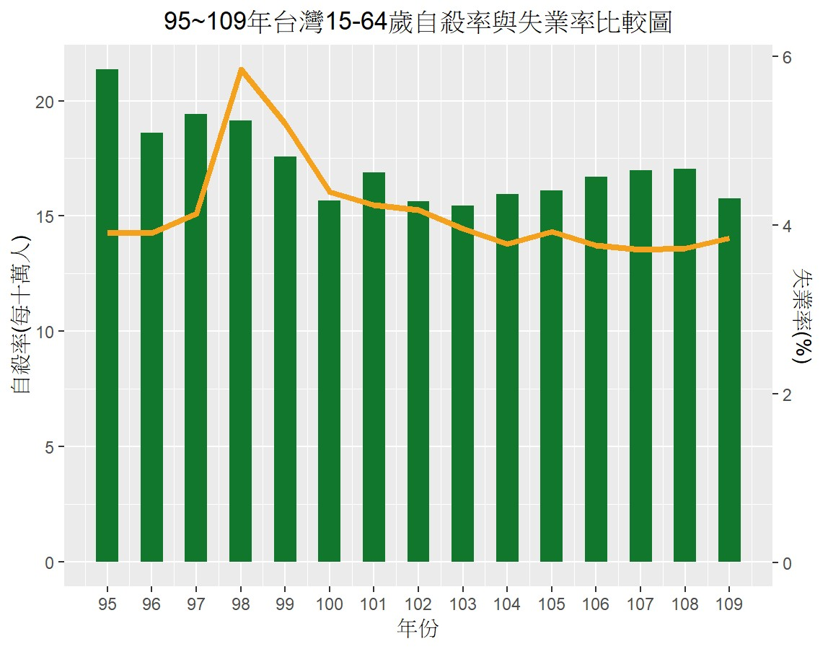
(三) 95~109年台灣15-64歲自殺率與失業率是否有顯著相關
自殺率 失業率

Slide 22
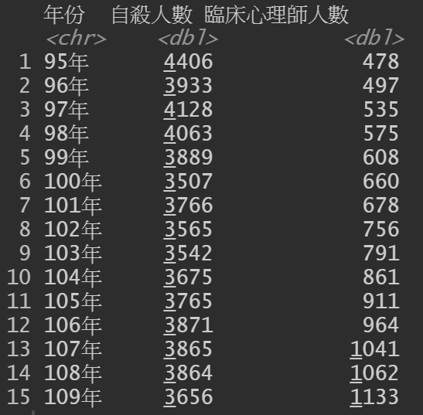
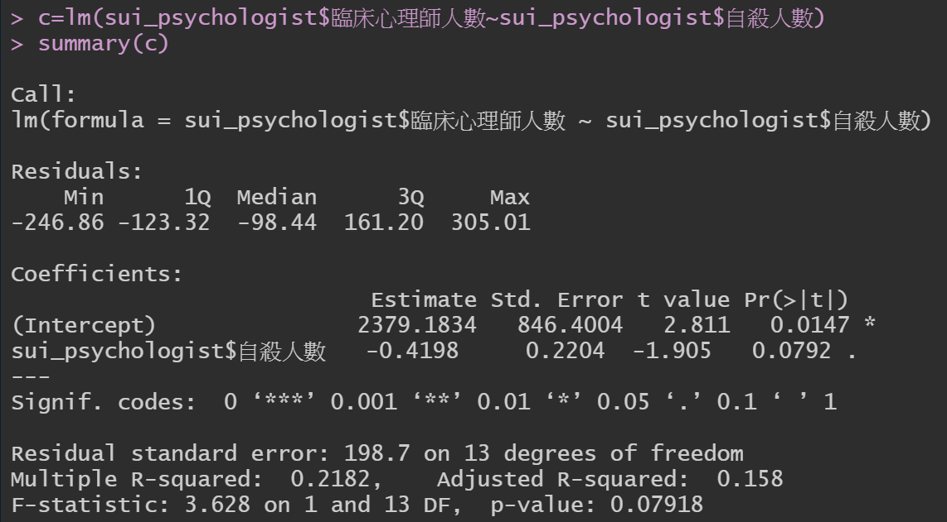
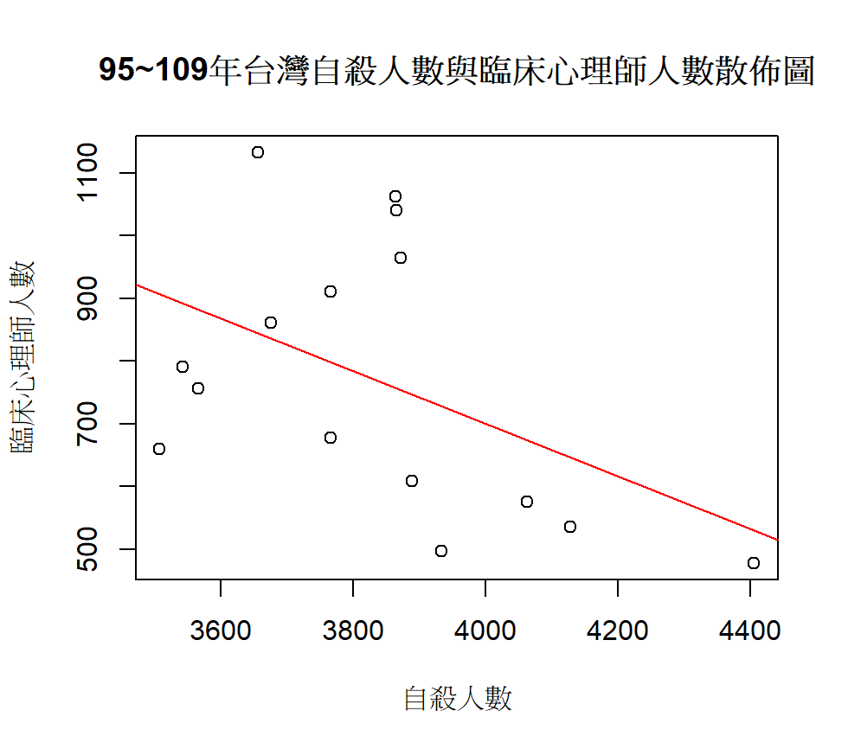
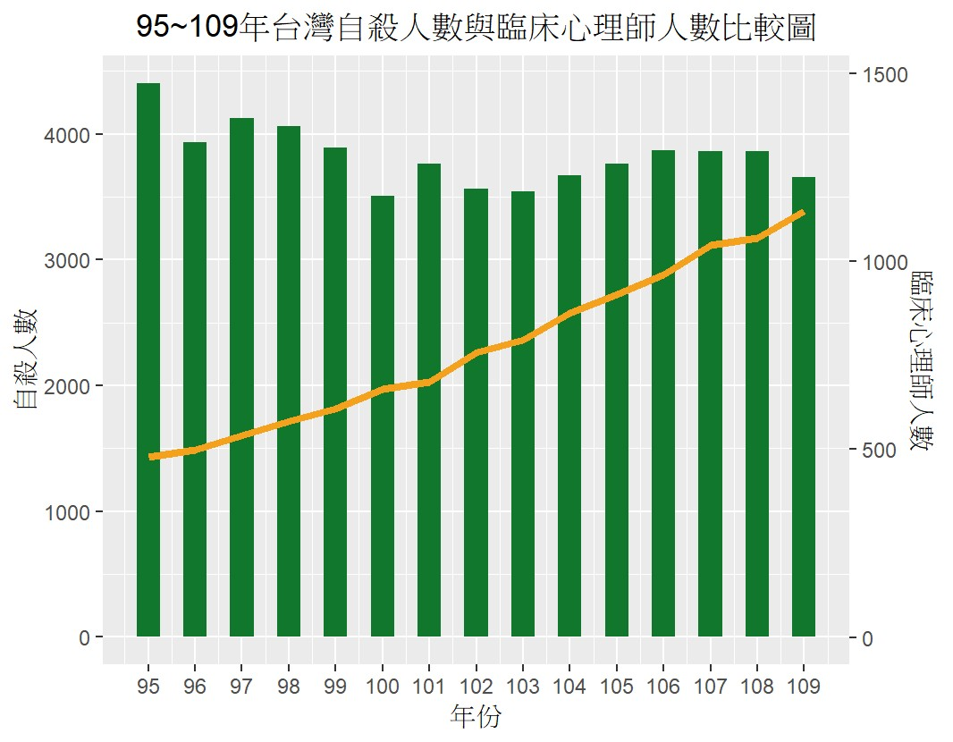
(四) 95~109年台灣自殺人數與臨床心理師人數是否有顯著相關
自殺人數 臨床心理師人數

Slide 23
結論

Slide 24
1. 台灣近十五年來的自殺率確實有遞減的趨勢。
自殺的原因是多方面的，因此並不能將自殺原因歸咎於單一一個因素。
3. 65歲以上的自殺率為各年齡層最高的。
4. 男性的自殺率為女性的兩倍。
5. 台灣各縣市的自殺率都有些微下降。
6. 吊死、勒死及窒息一直都是每一年佔比最高的自殺方法。

Slide 25
資料來源
01
https://www.gender.ey.gov.tw/gecdb/Stat_Statistics_Query.aspx?sn=aeFG0R2tHwmrDtITC%24JSaA%40%40&statsn=DMBD%24OPtJXfCXfz26krgwg%40%40&d=&n=130720
02
https://www.mohw.gov.tw/dl-70945-f9e765cd-2149-43ac-ba8e-5ceceb8b315c.html
03
https://www.stat.gov.tw/ct.asp?xItem=37135&ctNode=517&mp=4
04
https://dep.mohw.gov.tw/dos/cp-1728-2920-113.html
05
https://data.worldbank.org/indicator/SH.STA.SUIC.P5?locations=JP
06
https://data.worldbank.org/indicator/SH.STA.SUIC.P5?locations=KR

Slide 26
THE END

